Slide 1
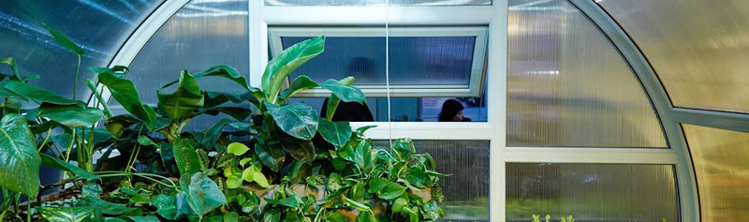
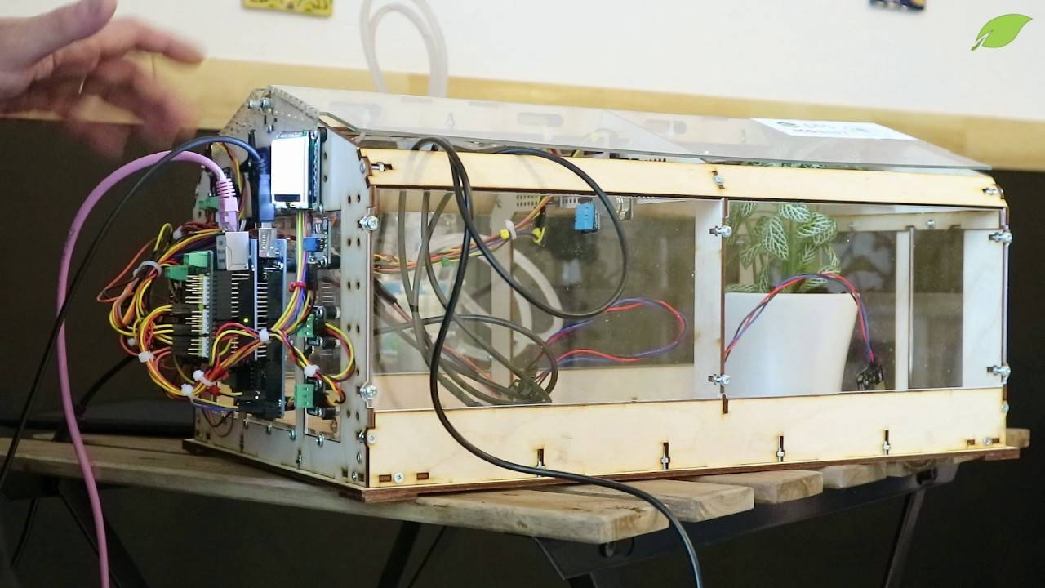

ЦЕЛИ И ЗАДАЧИ РАБОТЫ
СИСТЕМА УПРАВЛЕНИЯ
ПАРАМЕТРАМИ ТЕПЛИЦЫ
Направление : «Научно-технические
нововедения в агропромышленном комплексе»
Крючков Д.Д.
Радченко Н.О.
Авторы проекта:
Руководитель:
Дрокина Т.М.
1
2
3
4
Рассмотреть современные системы управления теплицами
Выполнить моделирование работы системы
управления параметрами теплицы
Смоделировать работу системы управления
Определить комплектующие датчики

Slide 2
ЦЕЛИ И ЗАДАЧИ РАБОТЫ
ЦЕЛИ И ЗАДАЧИ РАБОТЫ
Освещенность
Влажность
1
2
3
4
Рассмотреть современные системы управления теплицами
Выполнить моделирование работы системы
управления параметрами теплицы
Смоделировать работу системы управления
Определить комплектующие датчики
Температура

Slide 3
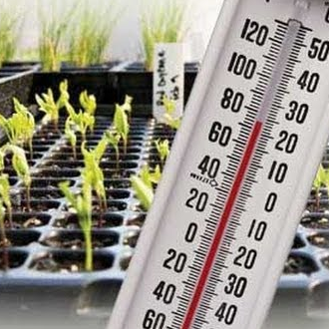


ОСНОВНЫЕ ПАРАМЕТРЫ которые необходимо контролировать при выращивании растений
Освещенность
Влажность
Температура

Slide 4
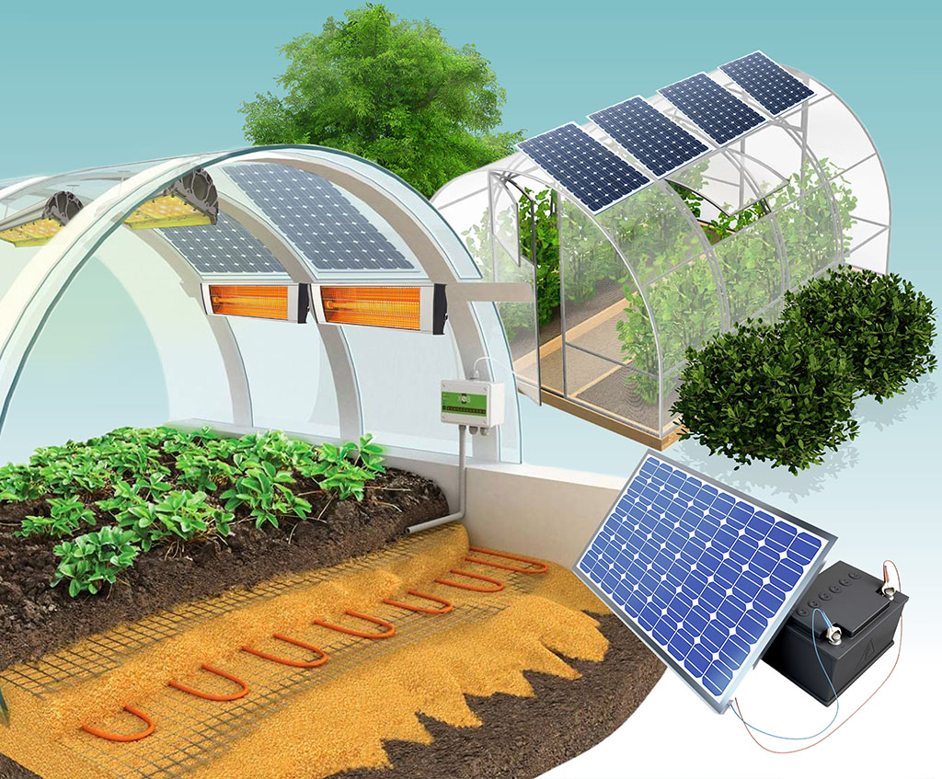
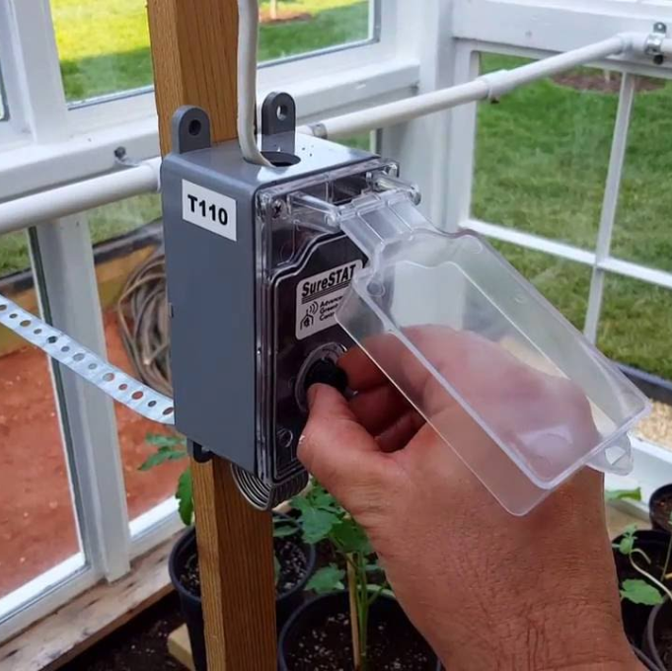
СОВРЕМЕННЫЕ СПОСОБЫ РЕГУЛИРОВКИ ПАРАМЕТРАМИ ТЕПЛИЦЫ
Системы форточной вентиляции
Системы капельного полива
Системы рециркуляции воздуха
Системы подкормки растений СО2
Системы зашторивания
Системы искусственного освещения рассады
Система отопления теплицы

Slide 5
ТИПЫ ПИТАНИЯ ТЕПЛИЦЫ
Автономные – все системы
работают на тепловой или
солнечной энергии
Энергозависимые – питание элементов осуществляется
от электросети

Slide 6
ПАРАМЕТРЫ ТЕПЛИЦЫ ДЛЯ РАЗНЫХ РАСТЕНИЙ
Культура | Температура ˚С |  | Влажность % |  | Освещение часов в день
 | день | ночь | день | ночь | день
Огурец | 24-28 | 18-22 | 60-70 | 70-80 | 12-16
Помидор | 22-26 | 16-20 | 50-60 | 60-70 | 14-16
Перец | 25-30 | 18-22 | 50-60 | 60-70 | 12-14
Ананас | 25-30 | 18-22 | 70-80 | 0-908 | 12-14

Slide 7
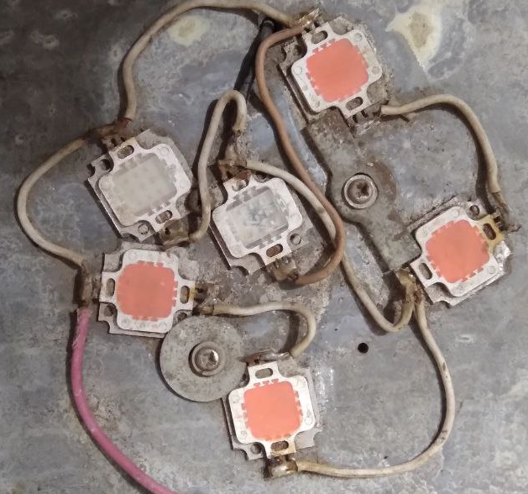
РАЗРАБОТКА СПЕКТРА ОСВЕЩЕНИЯ

Slide 8
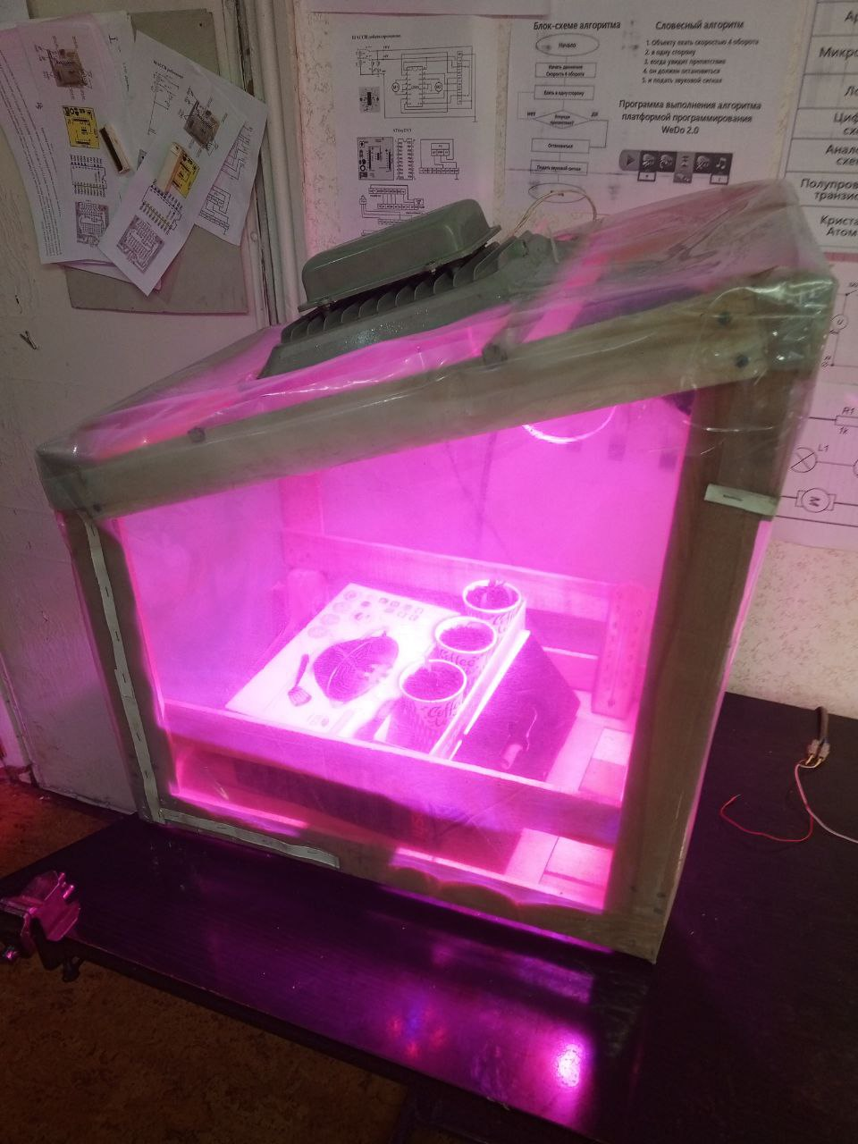
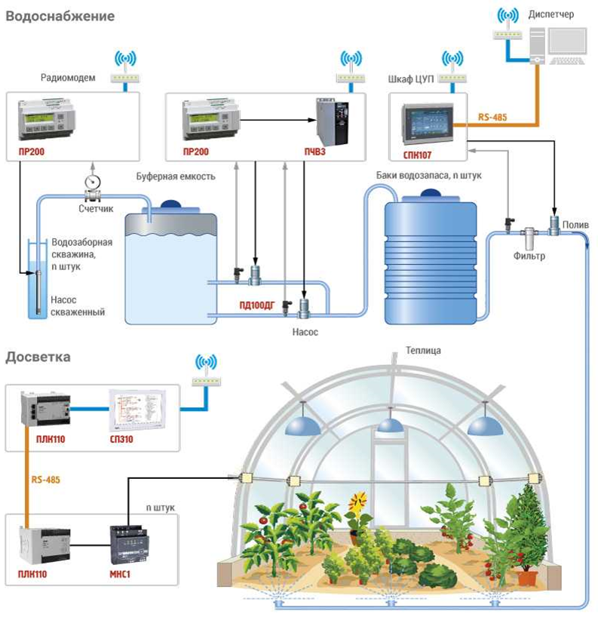
ТРЕБОВАНИЯ К РАЗРАБОТКЕ
простота
надежность
индивидуальные параметры под каждое растение
управление основными параметрами теплицы
вывод информации на веб-интерфейс
МОДУЛЬНОСТЬ

Slide 9
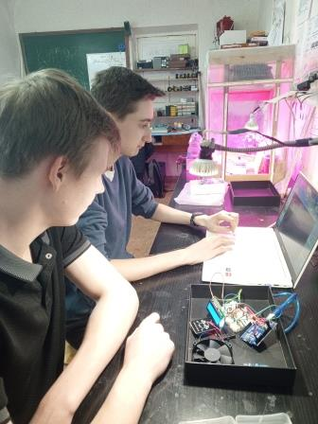
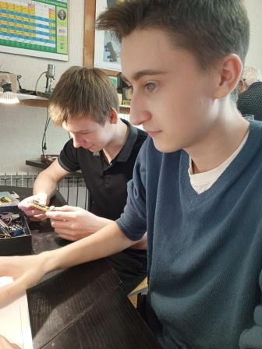
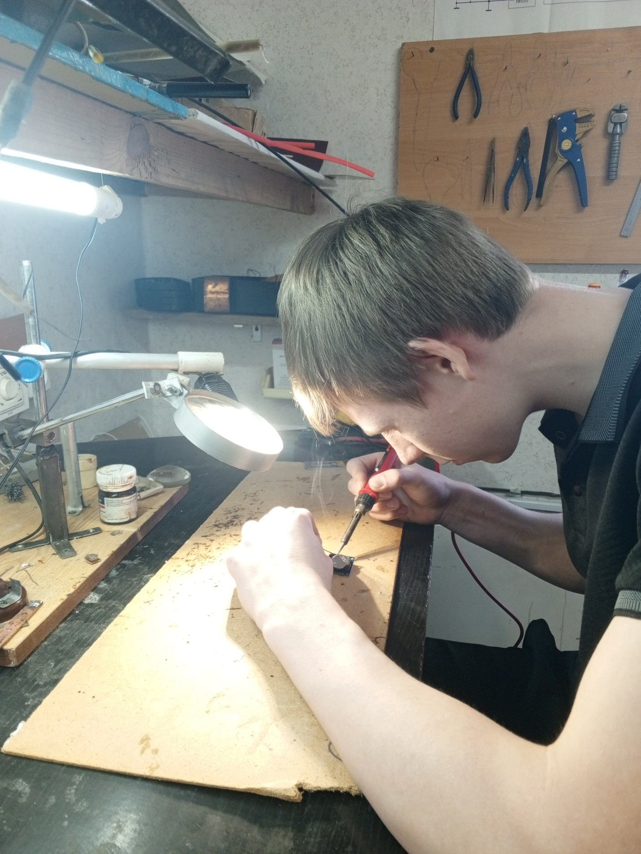
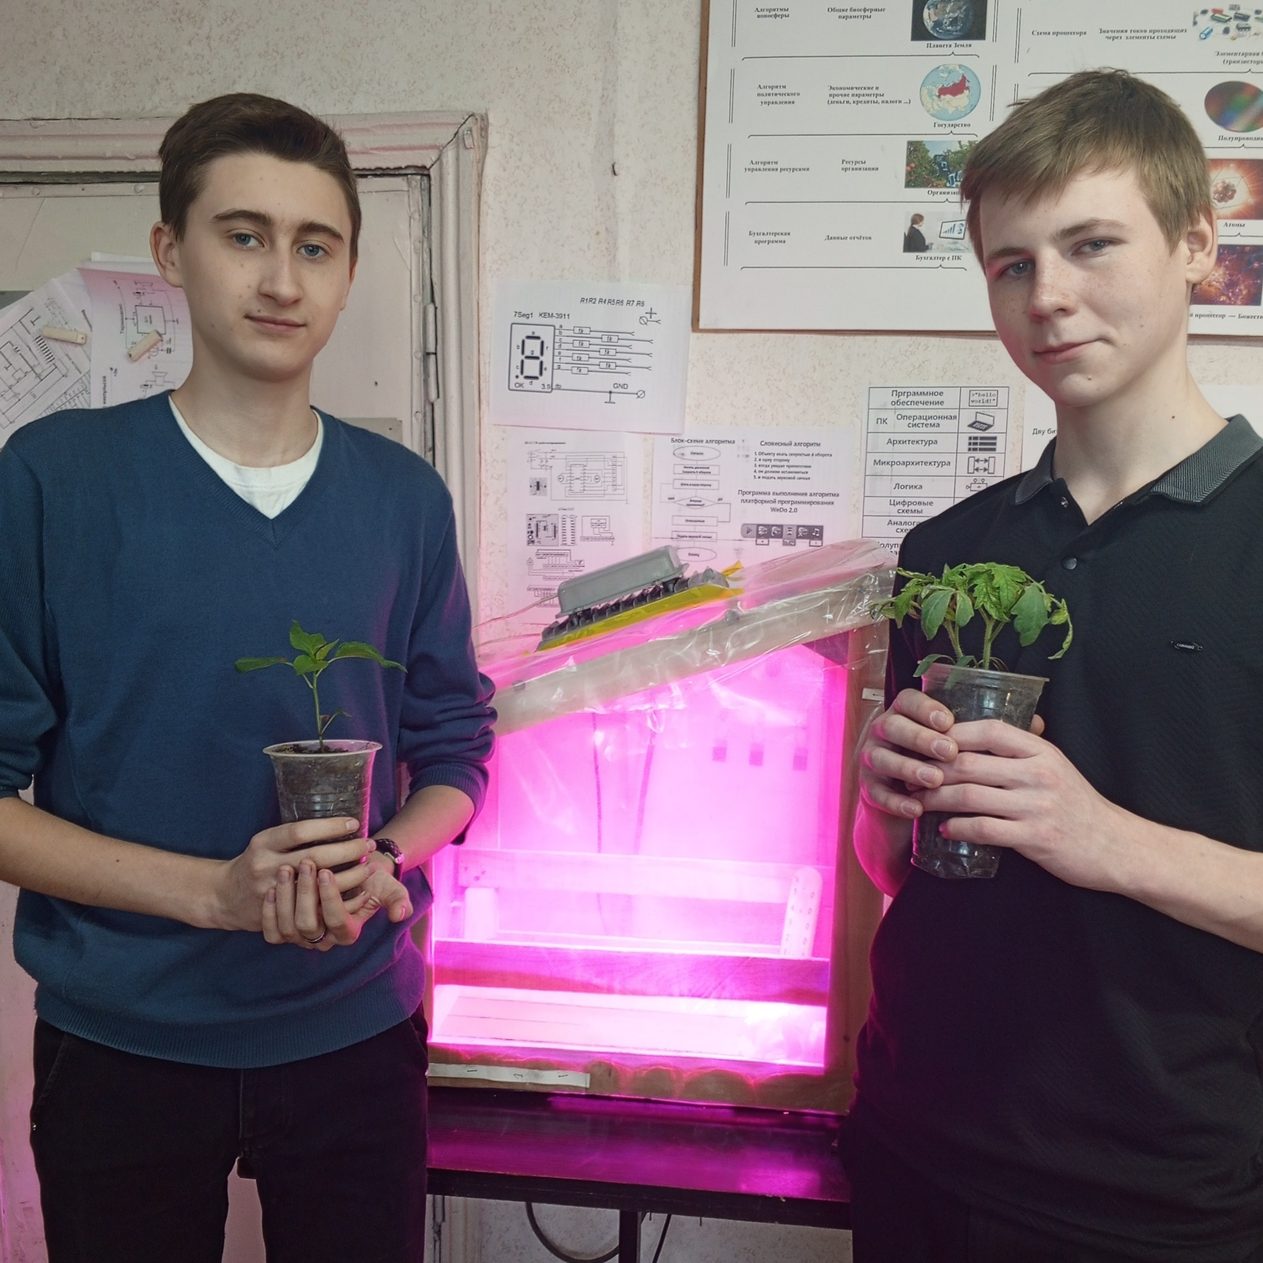
Работа
над
проектом
Крючков Д.Д.
Радченко Н.О.

Slide 10
Работа
над
проектом
Крючков Д.Д.
Радченко Н.О.

Slide 11
Работа
над
проектом
Крючков Д.Д.
Радченко Н.О.

Slide 12
Работа
над
проектом
Крючков Д.Д.
Радченко Н.О.

Slide 13
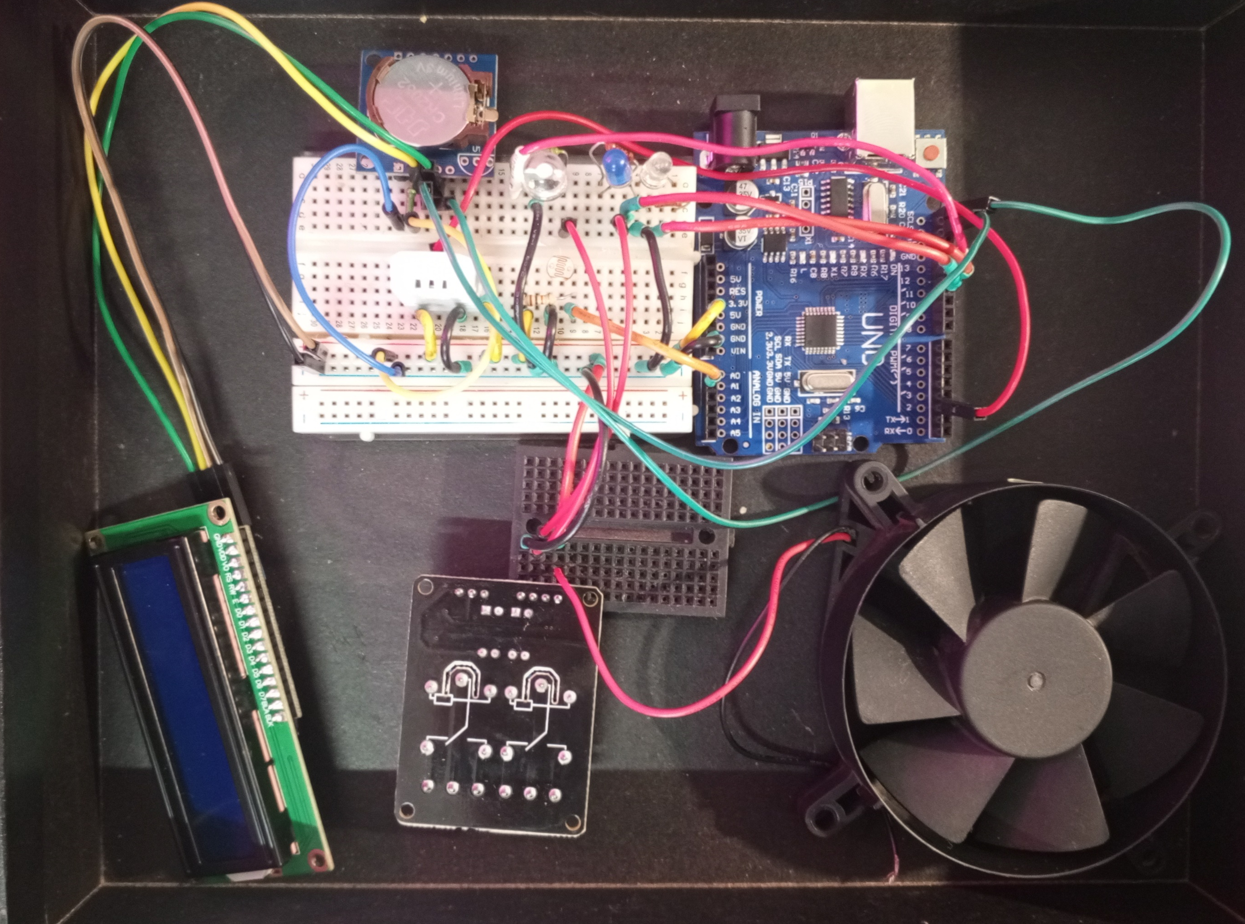
СБОРКА АВТОМАТИКИ ДЛЯ УПРАВЛЕНИЯ ПАРАМЕТРАМИ ТЕПЛИЦЫ

Slide 14
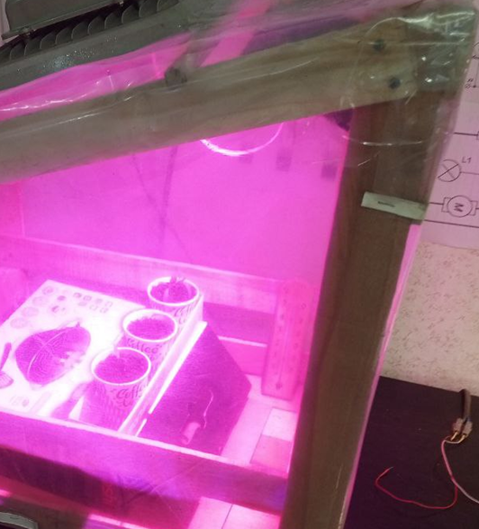
КОРПУС ТЕПЛИЦЫ
Размер теплицы 60x40x80.
Конструкция:
деревянный корпус, обтянутый пленкой. Сверху установлено светодиодной освещение

Slide 15
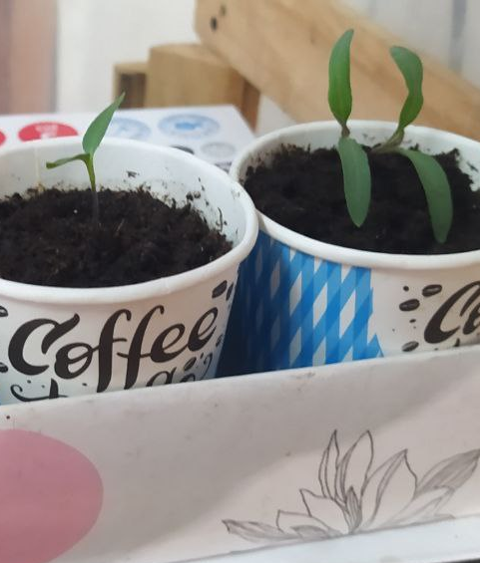
ЗАКЛЮЧЕНИЕ
Дальнейшее развитие проекта будет сопровождаться возможностью модульного подключения устройств автоматики. Предполагаем создать выбор параметров для различный видов растений.

